Slide 1
Entreprise PolyStep
Soutenance PCIS

Slide 2
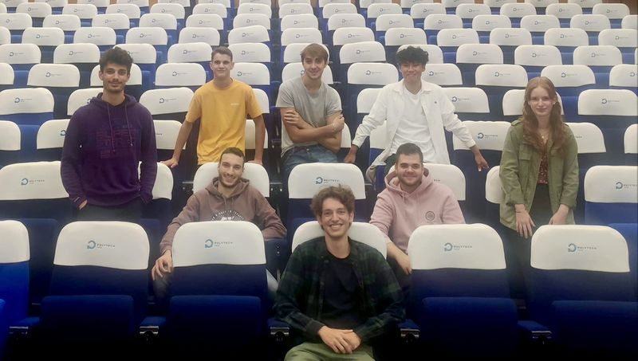
Présentation de l’équipe
TECHNIQUE : Florian Filippo Olivier
BUSINESS :
Titouan Mathieu
COM :
Gabriel Anabelle
1
CHEF : Djibril

Slide 3
COMMUNICATION
Problématique
Comment rentabiliser l’énergie dépensée au quotidien ?
PITCH
« La PolyPlaque »
2

Slide 4
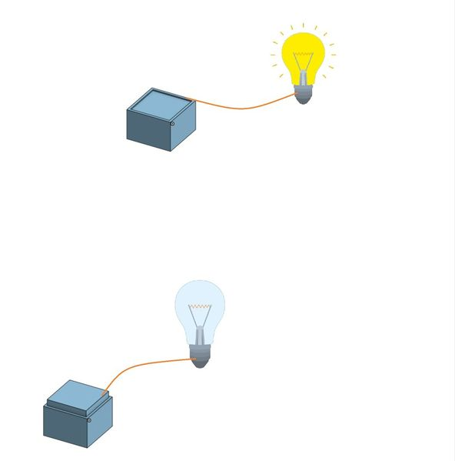
POC
TECHNIQUE
3

Slide 5
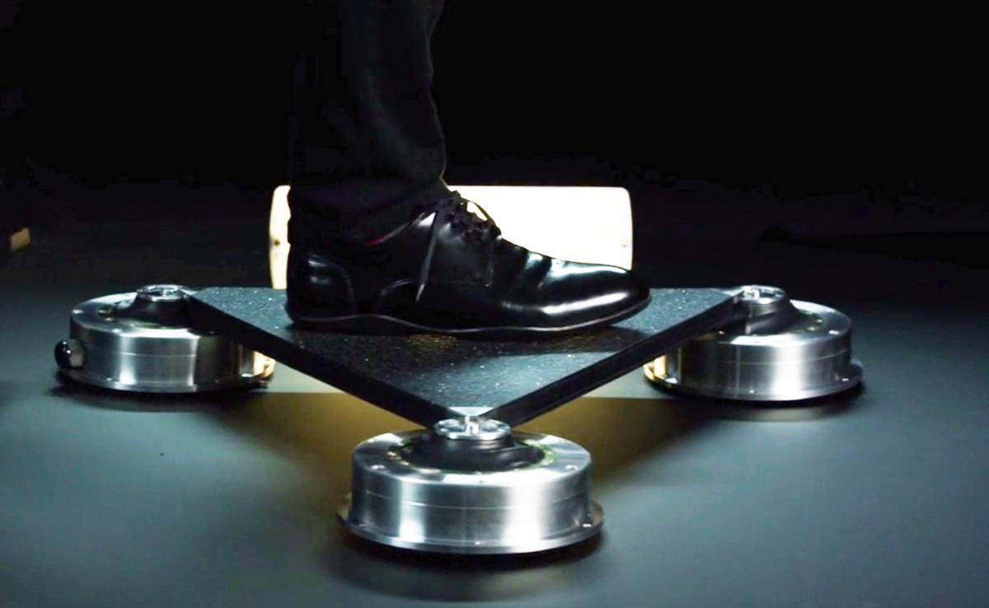
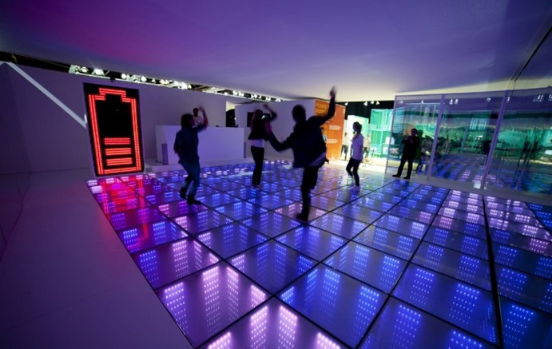
Concurrence
BUSINESS
4

Slide 6
Merci de votre attention
Avez-vous des questions ?
5

